Slide 1

Rôle
Arguments
Exemple
Programme de cours
STXT

Slide 2

FONCTION STXT
Rôle…
La fonction STXT permet d’extraire un nombre de caractères à l’intérieur d'une chaîne de caractères présente dans une cellule.

Slide 3
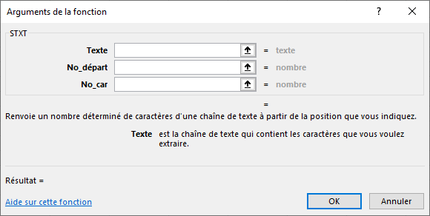
FONCTION STXT
Arguments…
La fonction STXT comporte 3 arguments obligatoires : Texte, No_départ et No_car

Slide 4
FONCTION STXT
Arguments…
Position du premier caractère à extraire
Cellule qui contient le texte à extraire
Nombre de caractères à extraire

Slide 5
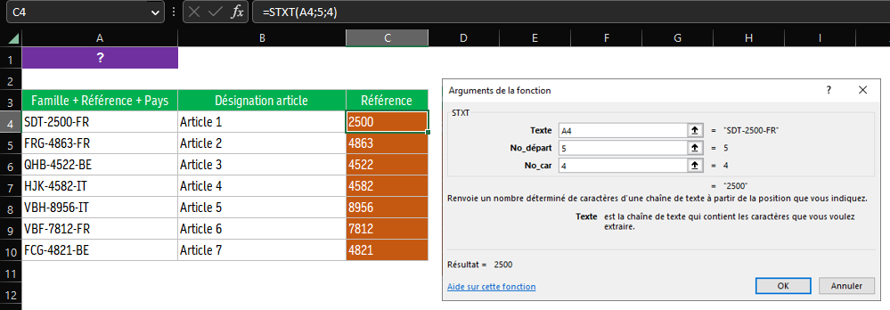
FONCTION STXT
Exemple…

